Slide 1
Сандар биздин жашообузда
Күн сайын көрөбүз, окуйбуз, колдонобуз.
Notes:
Окуучулардан сандарды кайсы жерлерден көргөнүн сураңыз.

Slide 2
Сабактын максаты
Маанисин түшүндүрүү
Окуу жана колдонуу
Байкоо жана бирге иштөө
Сандардын күнүмдүк жашоодогу маанисин түшүндүрүү.
Сандарды окуу, салыштыруу жана туура колдонуу көндүмүн бекемдөө.
Байкоо жүргүзүүгө, ой жүгүртүүгө жана топто иштөөгө үйрөтүү.

Slide 3
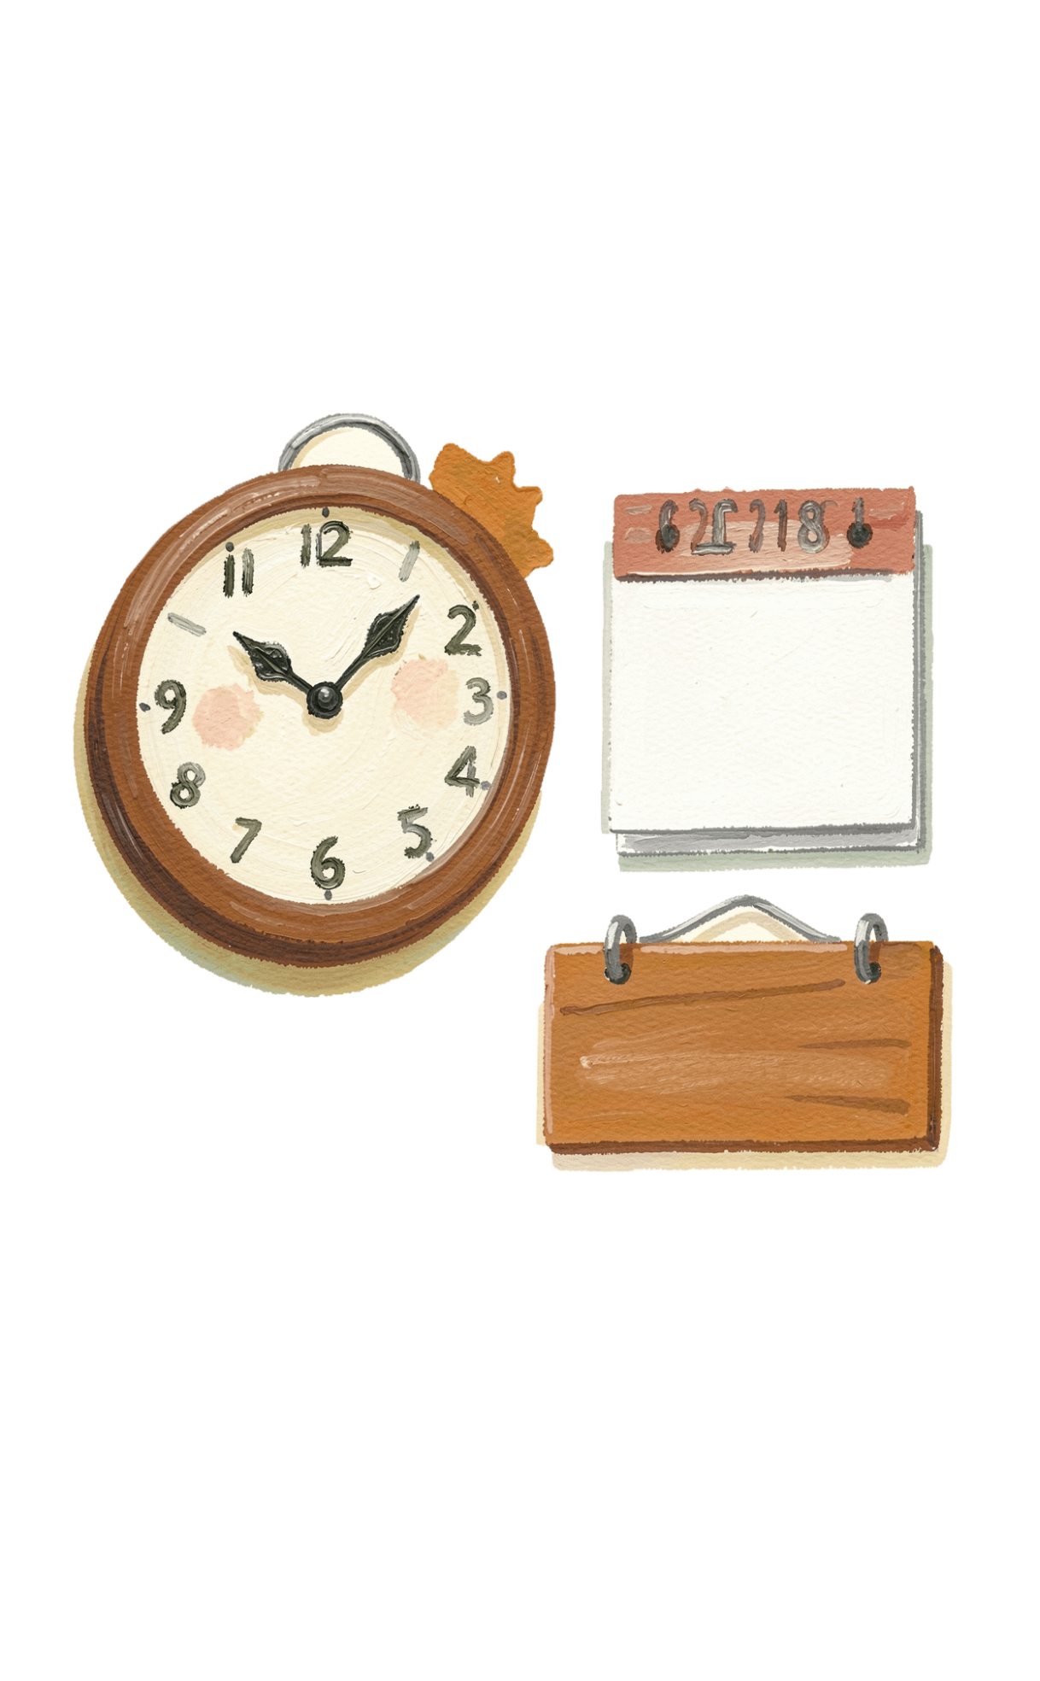
Сандар кайда кездешет?
Үйдө, мектепте, көчөдө жана дүкөндө сандарды күн сайын көрөбүз.
Саат
Календарь
Дарек жана телефон номери
Баалар жана упайлар

Slide 4
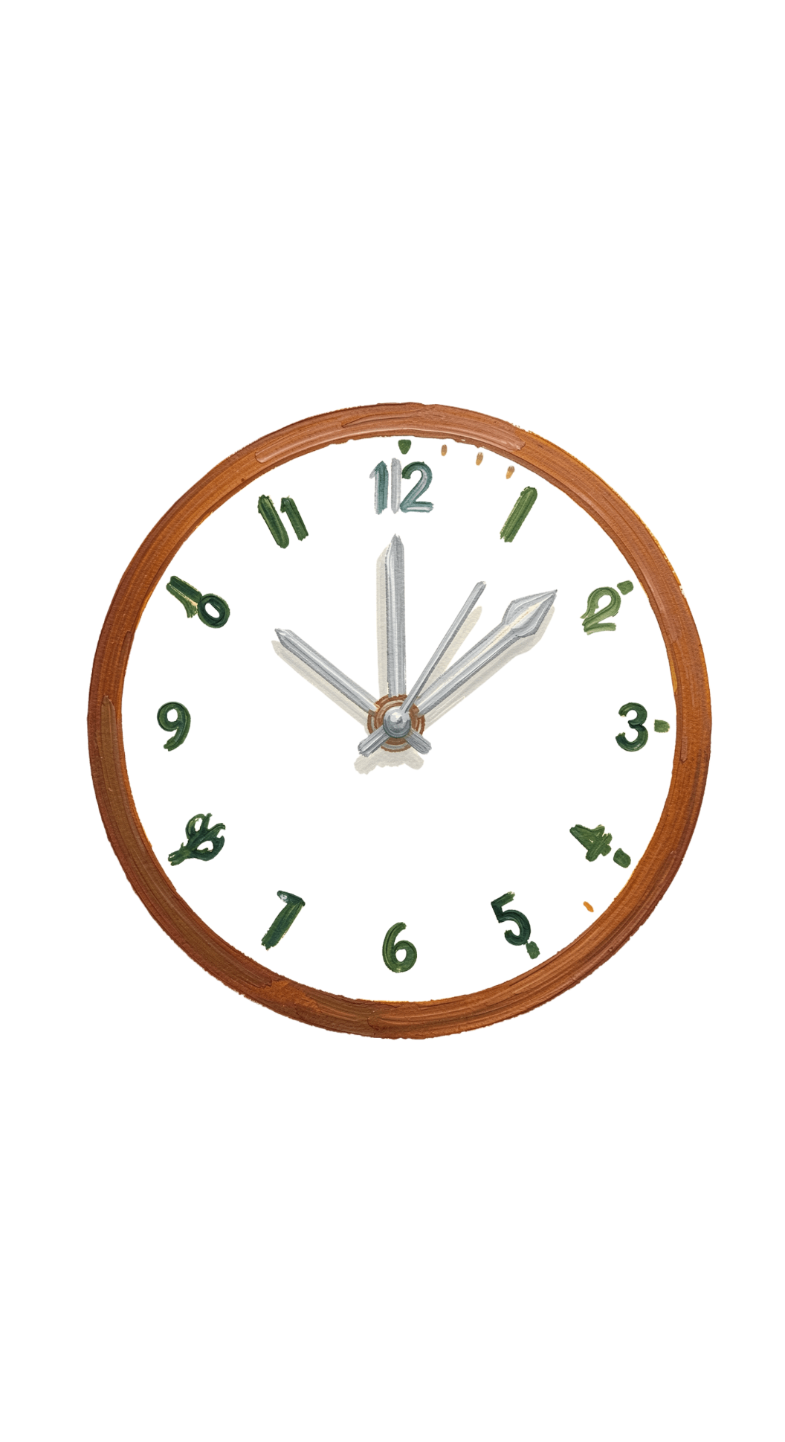
Сандар убакытты билүүгө жардам берет
Сааттагы сандар убакытты аныктоого, күн тартибин түзүүгө жардам берет.
Сабак саат канчада башталат?
Тыныгуу качан болот?
Үйгө качан кайтабыз?

Slide 5
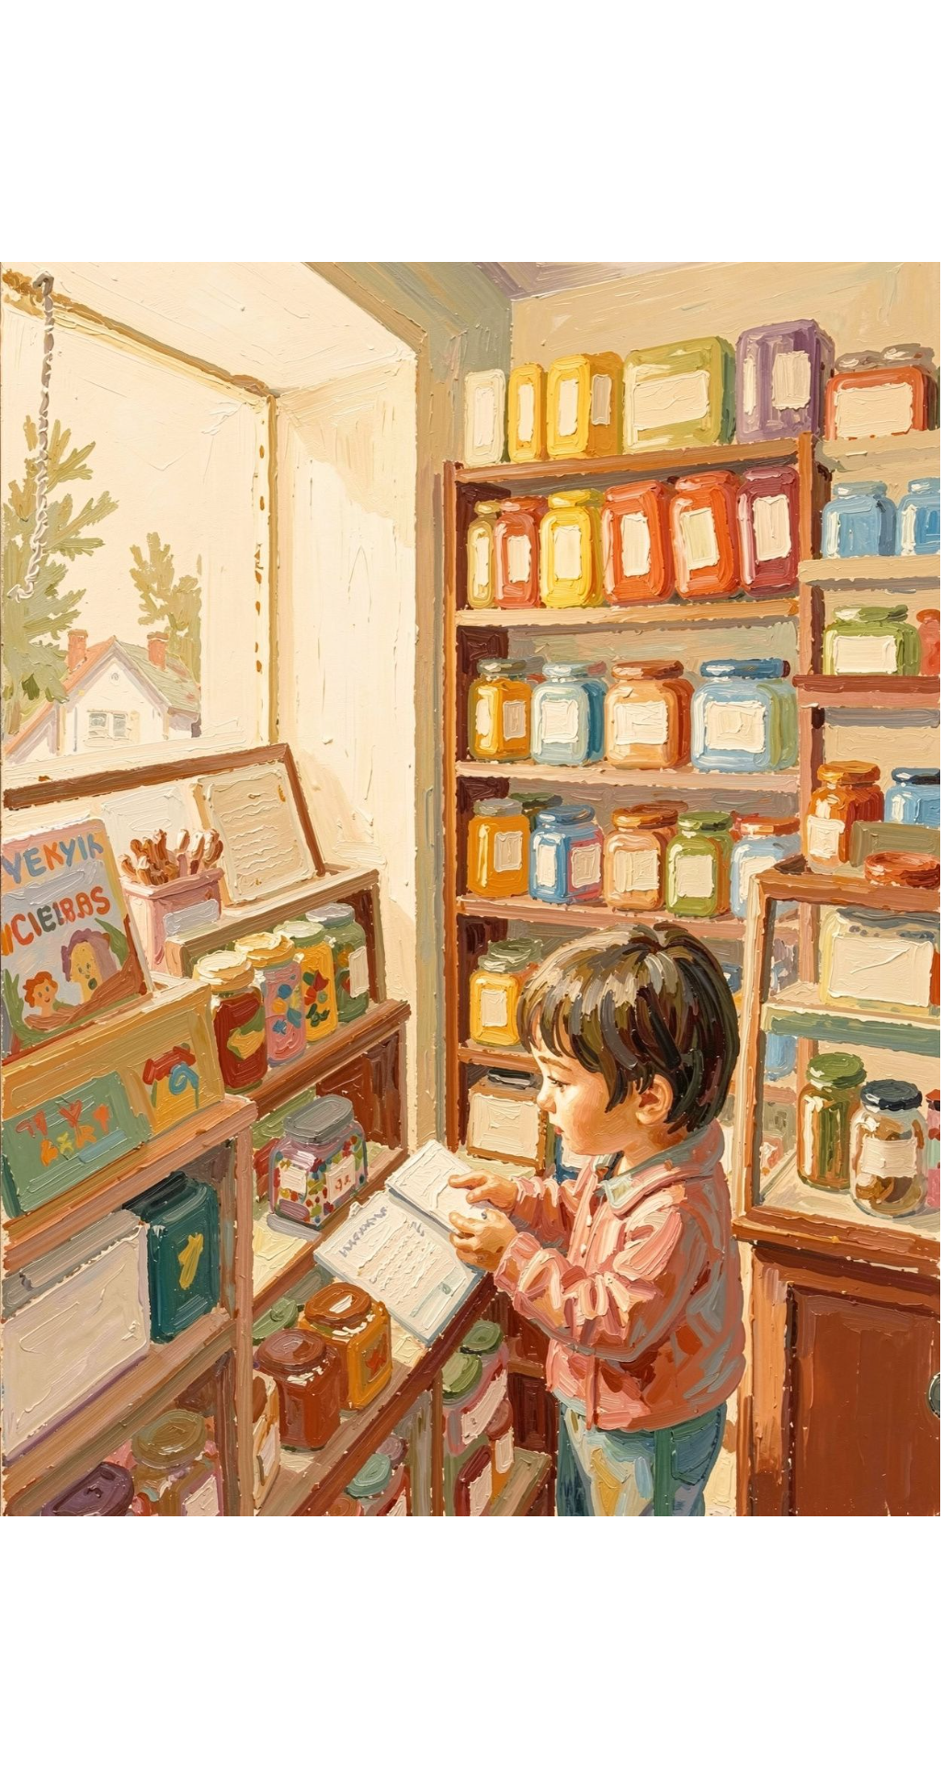
Акча
Сандар акчаны туура пайдаланууга жардам берет
Бааны окуйбуз, акчаны санайбыз жана сатып алууну пландайбыз.
Дүкөндөгү бааларды салыштыруу
Канча сом керек экенин эсептөө
Кайтарым акчаны текшерүү

Slide 6
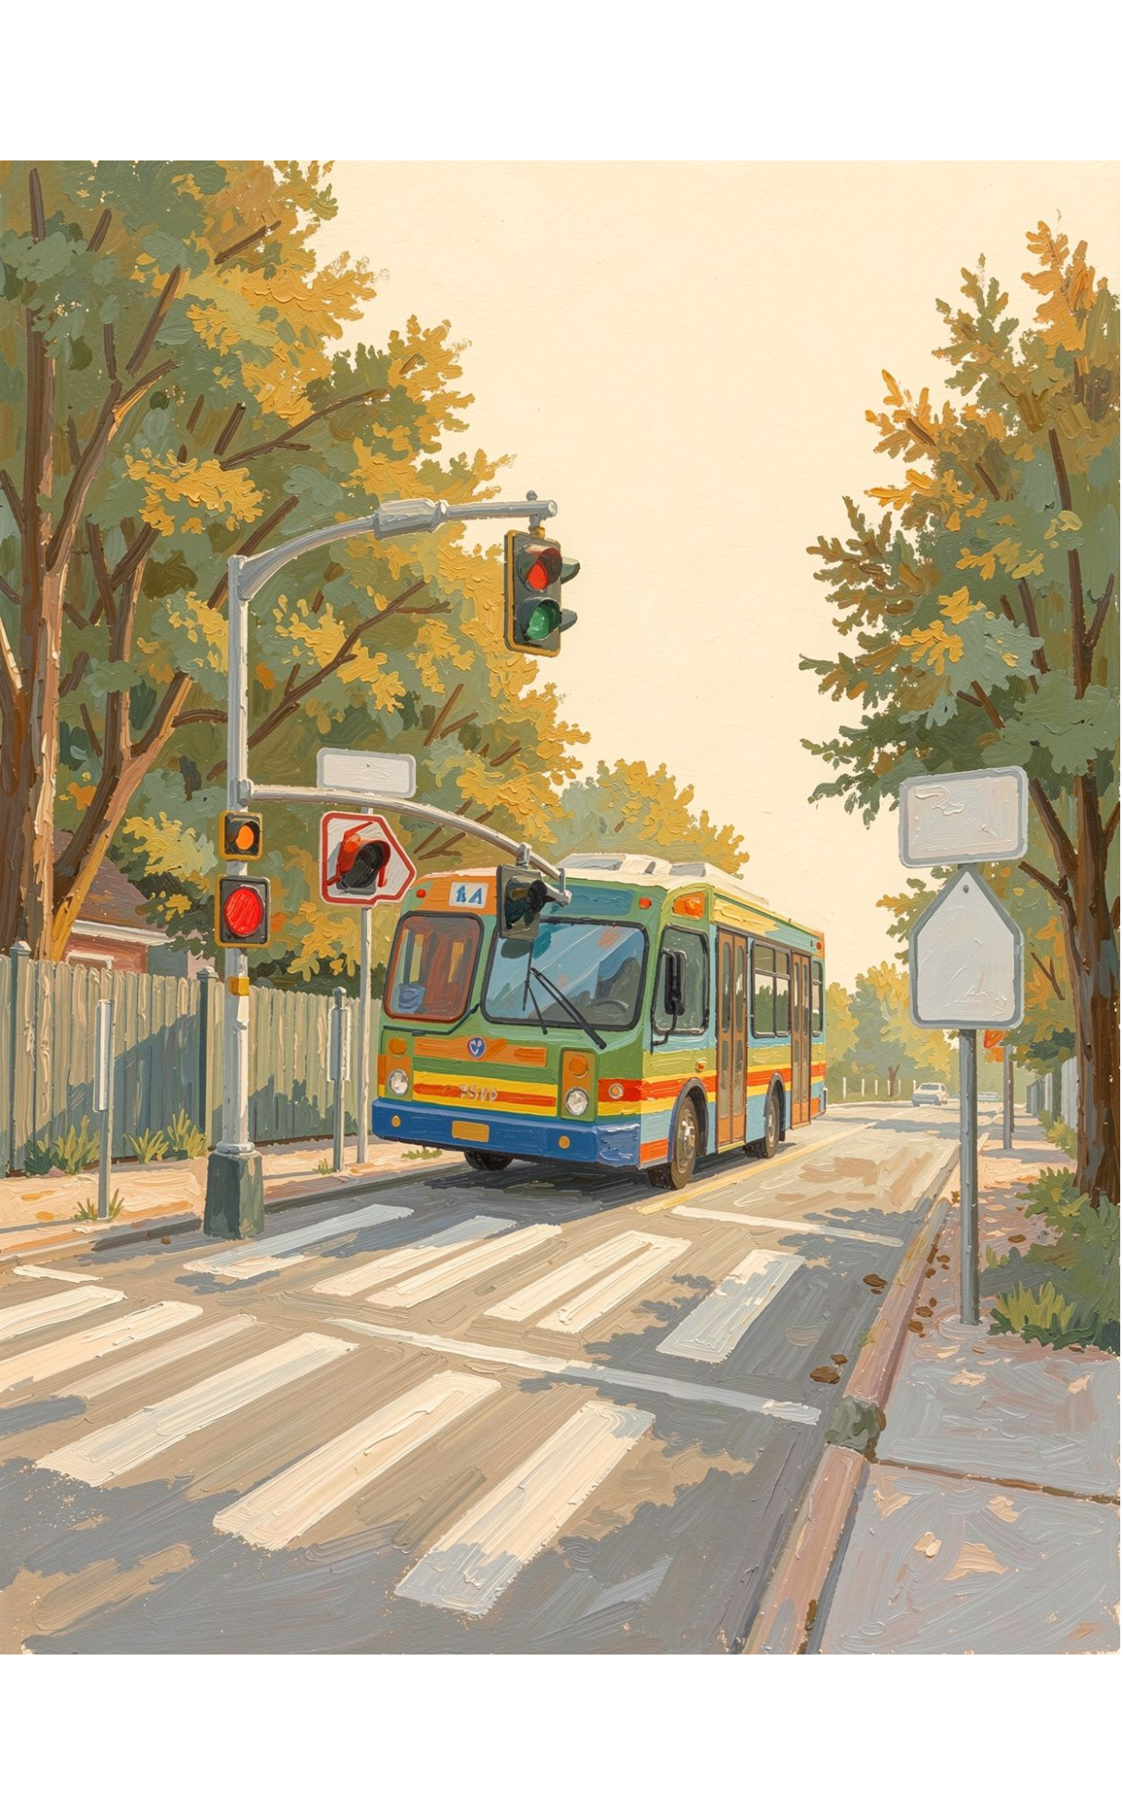
Коопсуздук
Сандар жолдо жана коопсуздукта керек
Үйдүн номерин, автобустун номерин жана жол белгилерин тааныйбыз.
Үйдүн дареги
Автобустун номери
Жол чырагындагы секунддар

Slide 7
Оюн: «Санды тап жана түшүндүр»
Санды тап. Анын маанисин айт. Өз мисалыңды келтир.
01
02
03
Сүрөттөн санды тап
Ал эмнени билдирет?
Өз мисалыңды айт
Мисал: 7 саны — жашым. 12 саны — сааттагы сан.

Slide 8



Топтук иш: үч топтун тапшырмасы
1-топ «Саат»
2-топ «Дүкөн»
Убакытты аныктап, күн тартибин түзөт.
Буюмдардын баасын кошуп, сатып алууну эсептейт.
Ар бир топ өз ишин коргойт жана сандын турмуштагы маанисин айтып берет.
3-топ «Сандар кайда жашайт?»
Үйдүн, автобустун жана календардын сандарын түшүндүрөт.

Slide 9
Бекемдөө: турмуштук кырдаалдар
Ойлон. Эсепте. Жообуңду түшүндүр.
Убакыт
Акча
Дарек
Сабак 8:00дө башталса, мектепке качан келесиң?
Дептер 20 сом, калем 10 сом болсо, экөөнө канча сом керек?
Үйдүн номери 15 болсо, бул сан эмнени билдирет?

Slide 10
Жыйынтык: сандар бизге эмне үчүн керек?
Убакытты билүү үчүн
Акчаны эсептөө үчүн
Даректи жана номерди табуу үчүн
Туура чечим кабыл алуу үчүн
Күтүлүүчү натыйжа: окуучу сандарды турмуштагы мисалдар менен байланыштырып түшүндүрөт.
Notes:
Окуучулардан бүгүн кайсы санды жана кайсы жерде колдонорун бир сүйлөм менен айтуусун сураңыз.

